Slide 1
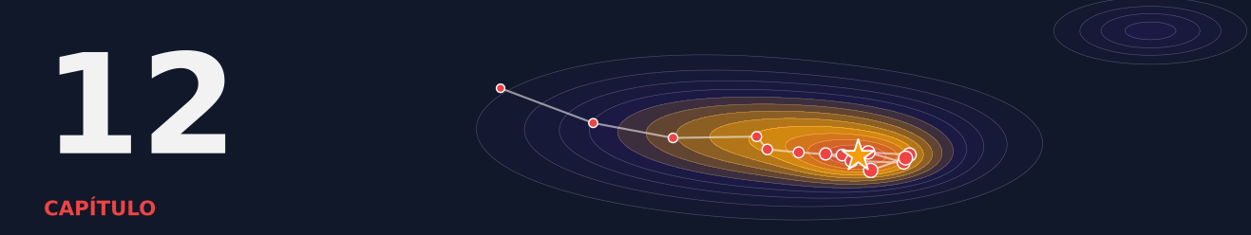
CAPÍTULO 12
Parte IV — Redes Neurais e Novos Domínios
AutoML para séries temporais, texto e imagens
Mesmos princípios, outras armadilhas
AutoML: Teoria e Prática · Araken de Medeiros Santos
Notes:
Os princípios do AutoML não mudam; mudam as armadilhas e os componentes do espaço de busca.

Slide 2
O que você vai aprender
Reconhecer o que muda em séries, texto e imagens
Validar séries sem olhar o futuro
1
2
Construir um mini-AutoML de previsão com atrasos e diferenciação
Buscar a representação de um texto
3
4
Buscar uma política de ampliação de dados em imagens
Entender o papel de modelos pré-treinados
5
6
Notes:
Seis objetivos.

Slide 3
Roteiro da aula
12.1
Além das tabelas
12.2
Séries temporais
12.3
Texto
12.4
Imagens
12.5–12.6
Quadro-resumo e boas práticas
Notes:
Mapa.

Slide 4
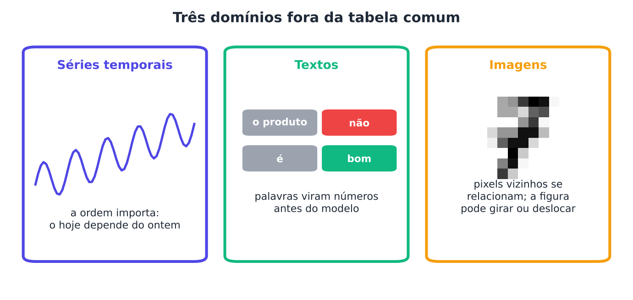
Três domínios fora da tabela
Séries têm ordem; textos viram números; imagens têm forma
Notes:
A técnica de provar e ajustar é a mesma; o preparo muda.

Slide 5

Peixe, grão e fruta
ANALOGIA
O mesmo cozinheiro lida com ingredientes diferentes: o peixe exige um preparo, o grão outro e a fruta outro.
Em termos técnicos: Série temporal: respeitar a ordem. Texto: transformar em números. Imagem: cuidar da forma e da variação.
Notes:
AutoML é o cozinheiro; o preparo muda.

Slide 6
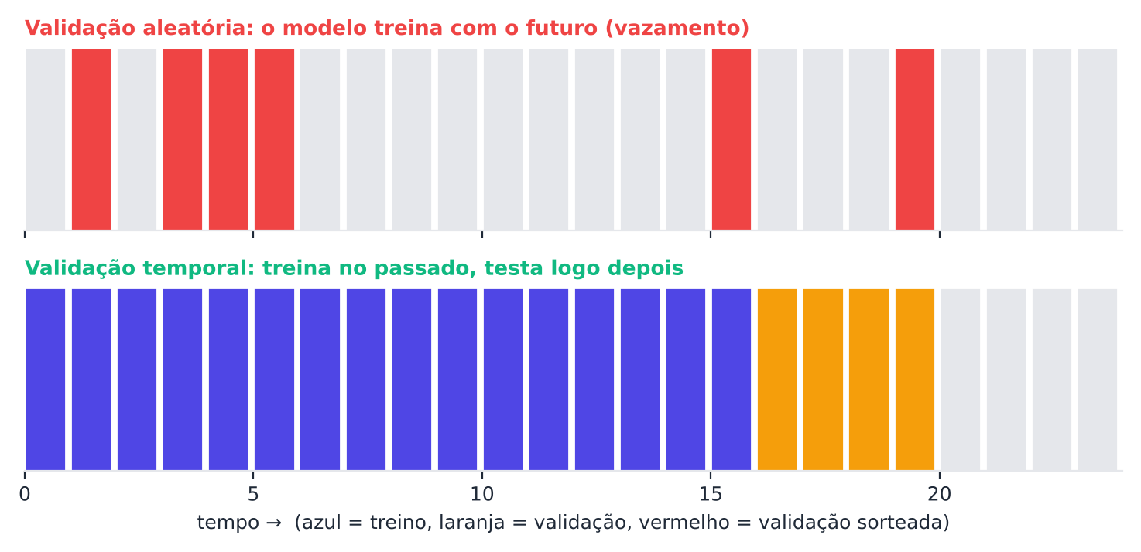
A validação aleatória vaza o futuro
Passado treina, futuro testa
Notes:
Em séries, embaralhar deixa o modelo treinar com meses posteriores aos que prevê. Bergmeir e Benítez (2012).

Slide 7
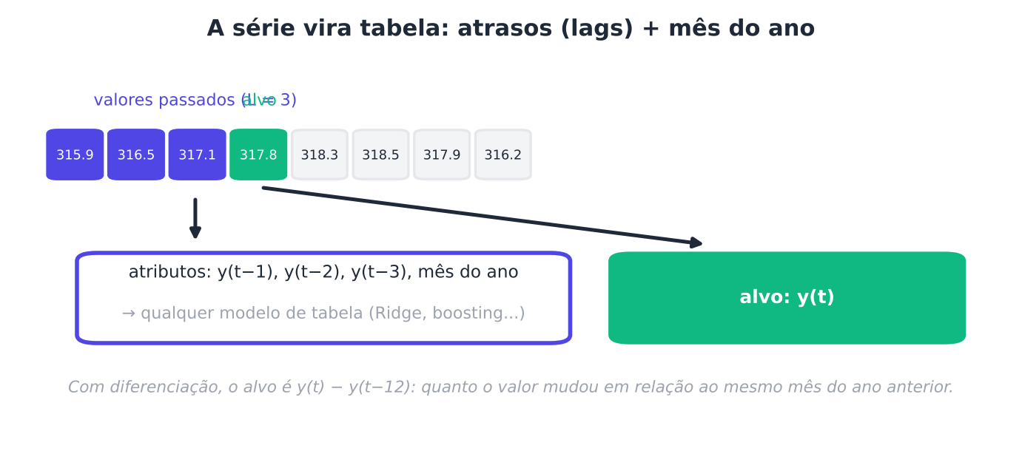
A série vira tabela
Atrasos (lags) + mês do ano = atributos
Notes:
Com diferenciação, o alvo é y(t) − y(t−12): quanto o valor mudou em relação ao mesmo mês do ano anterior.

Slide 8
Aleatória × temporal (CO₂ de Mauna Loa)
SAÍDA REAL (executada na elaboração do livro)
ridge: MAE com validação aleatória = 0.248 | temporal = 0.295
hgb : MAE com validação aleatória = 0.562 | temporal = 1.707
Para o boosting em valores brutos, a validação aleatória é muito otimista
Notes:
Árvores não extrapolam tendência. 526 meses, 1958–2001; últimos 36 meses para teste.

Slide 9

Prever a safra do próximo ano
ANALOGIA
Quem aprende com safras de qualquer ano, até as futuras, 'adivinha' sem mérito. Só vale prever o futuro usando o passado.
Em termos técnicos: Árvores e boosting repetem valores já vistos: não extrapolam uma tendência de crescimento.
Notes:
Diferenciar ajuda o boosting.

Slide 10
Mini-AutoML de previsão: 12 configurações
SAÍDA REAL (executada na elaboração do livro)
Validação temporal (MAE), melhores e piores:
0.257 ridge lags=24 diferenciação=não
0.266 ridge lags= 6 diferenciação=não
0.278 ridge lags=24 diferenciação=sim
1.777 hgb lags=24 diferenciação=não
2.109 hgb lags= 6 diferenciação=não
O boosting em valores brutos ficou 7 a 8 vezes pior
Notes:
Espaço: 2 modelos × 3 atrasos × 2 (diferenciação sim/não).

Slide 11
Teste: um mês à frente, últimos 36 meses
0,227
1,077
1,413
1,399
mini-AutoML (Ridge, 24 lags)
ingênua (mês anterior)
sazonal ingênua
pior configuração
Seis vezes menos erro que a pior; quatro e meia vezes menos que a ingênua
Notes:
MAE em ppm. O ganho é claro porque a série tem tendência e sazonalidade regulares.

Slide 12
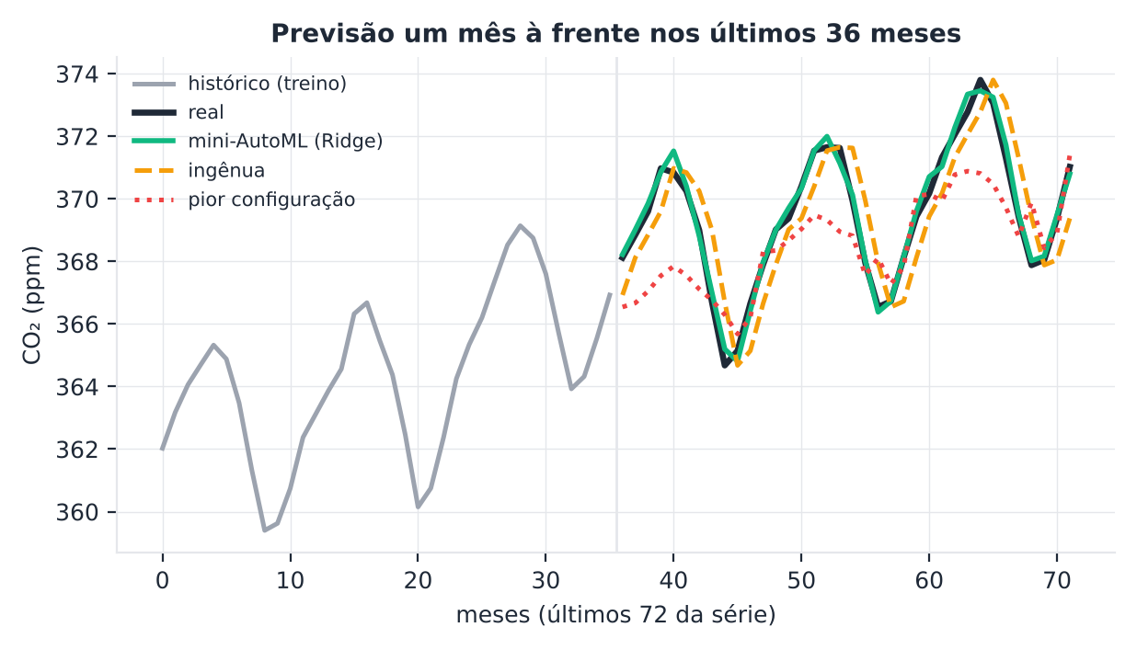
As previsões
A linha verde acompanha o real; a vermelha, não
Notes:
Prever um mês à frente é mais fácil que prever 12 meses de uma vez: os erros se acumulam.

Slide 13
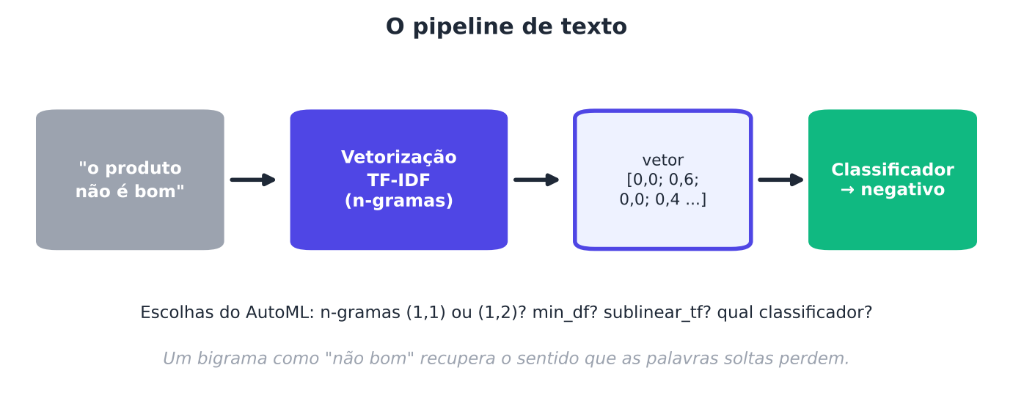
O pipeline de texto
Vetorizar (TF-IDF) e classificar
Notes:
TF-IDF dá peso alto a palavras frequentes no documento e raras na coleção.

Slide 14

Ler frases ou palavras soltas
ANALOGIA
Lendo só as palavras soltas 'não' e 'bom', você não sabe se é 'não é bom' ou 'é bom, não é?'.
Em termos técnicos: Bigramas ('não bom') recuperam o sentido que as palavras isoladas perdem.
Notes:
Texto simulado: negação em 40% das frases. Não representa texto real.

Slide 15
A representação pesa mais que o classificador
SAÍDA REAL (executada na elaboração do livro)
Validação cruzada (18 configurações):
1.000 n-gramas=(1, 2) SVM linear
0.999 n-gramas=(1, 3) SVM linear
0.551 n-gramas=(1, 1) LogReg
0.544 n-gramas=(1, 1) Naive Bayes
TESTE: melhor = 1.000 | pipeline padrão = 0.607
Palavras isoladas: perto do acaso. Bigramas: quase perfeito
Notes:
Dados simulados de propósito, para exagerar um fenômeno real. Os números não medem texto real.

Slide 16

A era dos modelos pré-treinados
BERT (Devlin et al., 2019) e Transformers (Vaswani et al., 2017)
Ajuste fino: reaproveitar um modelo treinado em muito texto
O espaço de busca vira: qual modelo e como ajustar
A lógica de busca, validação e orçamento é a mesma
Muda o espaço, não a lógica
Notes:
Taxa de aprendizado e número de épocas entram no espaço.

Slide 17
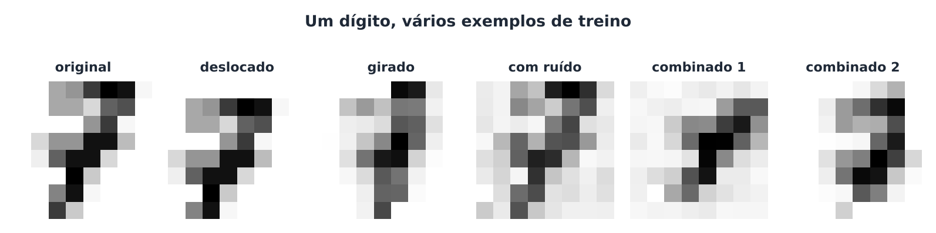
Ampliação de dados
Um dígito, vários exemplos de treino
Notes:
Deslocar, girar e adicionar ruído. O modelo aprende que um 7 deslocado continua sendo 7. AutoAugment (Cubuk et al., 2019) busca políticas de ampliação.

Slide 18
Mini-AutoAugment no Digits (300 imagens)
SAÍDA REAL (executada na elaboração do livro)
Sem ampliação : teste limpo = 0.962 | teste distorcido = 0.529
Melhor política : deslocamento=1.44, rotação=13.1°, ruído=0.62
Com a melhor política : teste limpo = 0.939 | teste distorcido = 0.873
Sob distorção: de 0,529 para 0,873, com pequena perda no limpo
Notes:
A validação continha distorções; por isso premiou políticas robustas. A validação deve se parecer com o uso real.

Slide 19
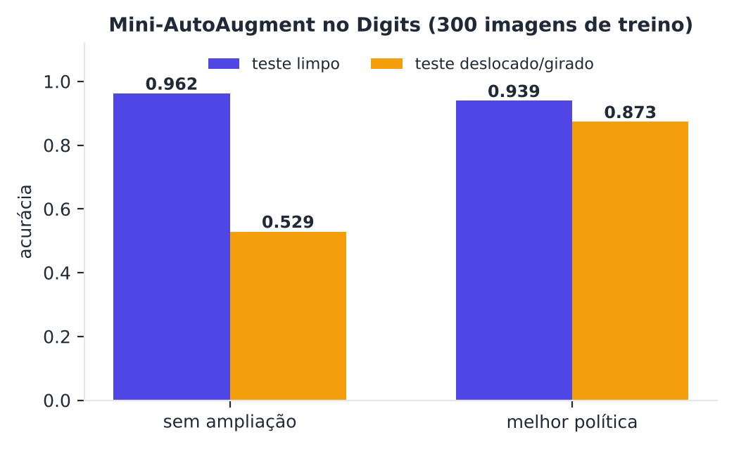
Efeito da melhor política
A ampliação não é de graça, mas compensa
Notes:
Perda de 2,3 pontos no limpo; ganho de 34 pontos no distorcido.

Slide 20
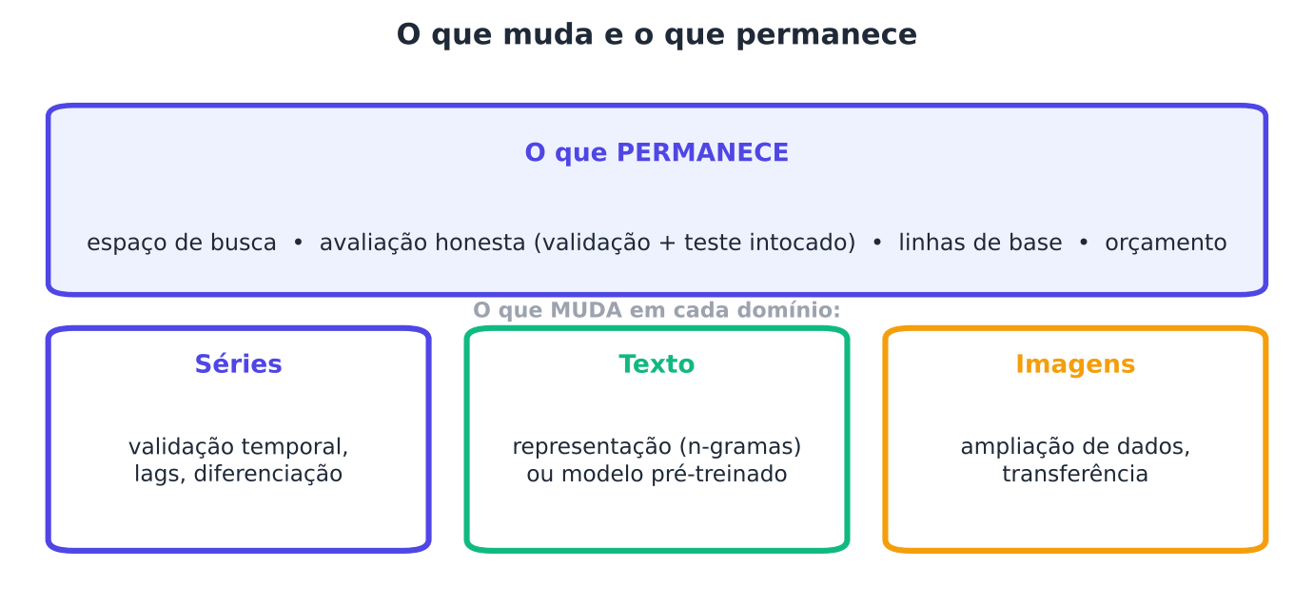
O que muda e o que permanece
Espaço, avaliação honesta, linhas de base e orçamento permanecem
Notes:
Séries: validação temporal e lags. Texto: representação. Imagens: ampliação e transferência.

Slide 21
Quiz-relâmpago
Por que embaralhar uma série temporal na validação é um erro?
Deixa o modelo treinar com o futuro
Aumenta o tempo
A
B
Remove atributos
Muda a métrica
C
D
Notes:
RESPOSTA: A. É vazamento do futuro: algo impossível em produção. (Dê 30 segundos para a turma pensar antes de revelar.)

Slide 22
Quiz-relâmpago
Por que bigramas ajudaram no texto simulado?
Aumentam o teste
A negação só aparece na combinação de palavras
A
B
Removem palavras raras
Aceleram o treino
C
D
Notes:
RESPOSTA: B. 'não bom' inverte o sentido; palavras isoladas não veem a relação. (Dê 30 segundos para a turma pensar antes de revelar.)

Slide 23

Para levar na mochila
Séries: validação temporal; nunca embaralhar
Compare com a ingênua e a sazonal ingênua
Árvores não extrapolam tendência; diferencie
Texto: a representação pesa mais que o classificador
Imagens: ampliação de dados e transferência
A validação deve se parecer com o uso real
Notes:
Repasse.

Slide 24
Mão na massa
Validação aleatória ou temporal CO₂ com Ridge
EX 1
Três linhas de base Ingênua, sazonal e média móvel
EX 2
Quando n-gramas importam Com e sem negação
EX 3
Qual distorção ajuda mais Deslocar, girar, ruído
EX 4
Manchas solares com mini-AutoML Walk-forward de 1 ano
PROJETO
Notes:
Soluções nos Apêndices D e E.

Slide 25

Os princípios são os mesmos; as armadilhas, outras
A seguir: Capítulo 13: explicabilidade, ética e limitações
Notes:
Início da Parte V.

